Slide 1
A Dívida Pública e as Reformas de Temer
Rodrigo Avila
Planaltina, 13/4/2017

Slide 2
Orçamento Geral da União – 2016 – Executado (pago), por Função
Total = R$ 2,572 TRILHÕES
R$ 1,13 TRILHÃO
Fonte: SIAFI Elaboração: AUDITORIA CIDADÃ DA DÍVIDA

Slide 3
“Sistema da Dívida”
Utilização do endividamento como mecanismo de subtração de recursos e não financiamento dos Estados
Dívidas sem contrapartida; juros sobre juros
Maior beneficiário: Setor financeiro
Instrumento de chantagem para implementação de reformas (Previdência, Trabalhista, Teto de gastos sociais, etc) – REDUÇÃO DO PAPEL DO ESTADO
Prejudicam principalmente quem precisa mais dos serviços públicos, ou seja, os mais pobres, os trabalhadores, a juventude, as mulheres.
Notes:
Suspensão pagamento encargos aos rentistas (Bonos Global 2012 e 2030) desde novembro/2008
Proposta soberana de recompra do restante da dívida por no máximo 30% de seu valor nominal
The Economist (23/04/2009): “Sr. Correa parece ser incorruptível (...) gasto público cresceu 71% em 2008, resultado de investimentos em escolas e hospitais”
ESTA É A PROVA DA VIABILIDADE POLÍTICA DA AUDITORIA DA DÍVIDA
ENQUANTO ISSO, O GOVERNO BRASILEIRO RECOMPRA TÍTULOS DA DÍVIDA EXTERNA A 130% DO VALOR DE FACE, EM MÉDIA

Slide 4
“Teto de Gastos Sociais” (PEC 241 / EC 95)
Estabelece limite para as despesas “primárias” por 20 anos
Impede que o gasto social aumente em termos reais, ou seja, não poderá aumentar mais que a inflação;
Qualquer crescimento econômico (e da arrecadação tributária) não servirá para melhorar o acesso aos direitos básicos (saúde, educação, previdencia, etc)
Enquanto isso, os gastos com juros e amortizações da dívida pública permanecem sem limite...
Notes:
Suspensão pagamento encargos aos rentistas (Bonos Global 2012 e 2030) desde novembro/2008
Proposta soberana de recompra do restante da dívida por no máximo 30% de seu valor nominal
The Economist (23/04/2009): “Sr. Correa parece ser incorruptível (...) gasto público cresceu 71% em 2008, resultado de investimentos em escolas e hospitais”
ESTA É A PROVA DA VIABILIDADE POLÍTICA DA AUDITORIA DA DÍVIDA
ENQUANTO ISSO, O GOVERNO BRASILEIRO RECOMPRA TÍTULOS DA DÍVIDA EXTERNA A 130% DO VALOR DE FACE, EM MÉDIA

Slide 5
PEC 287/2016 – Reforma da Previdência
Exige idade mínima de 65 anos para a aposentadoria, com 25 anos de contribuição, para homens e mulheres, inclusive os rurais;
Exige 49 (quarenta e nove) anos de contribuição para aposentadoria equivalente a 100% da média dos salários;
Reduz a pensão para 50% do valor do benefício mais 10% por dependente;
Permite a redução da pensão por morte e benefícios assistenciais para valor inferior a um salário mínimo;
Exclui as regras de transição vigentes;
Impede a acumulação de aposentadoria e pensão por morte;
Eleva a idade para o recebimento do benefício assistencial (LOAS) de 65 para 70 anos de idade;
Impõe regras inalcançáveis para a aposentadoria dos trabalhadores expostos a agentes insalubres;
Extingue a aposentadoria especial para professores

Slide 6
SEGURIDADE SOCIAL – Constituição Federal
CAPÍTULO II - DA SEGURIDADE SOCIAL SEÇÃO I - DISPOSIÇÕES GERAIS
Art. 194. A seguridade social compreende um conjunto integrado de ações de iniciativa dos Poderes Públicos e da sociedade, destinadas a assegurar os direitos relativos à saúde, à previdência e à assistência social.
(...)
Art. 195. A seguridade social será financiada por toda a sociedade, de forma direta e indireta, nos termos da lei, mediante recursos provenientes dos orçamentos da União, dos Estados, do Distrito Federal e dos Municípios, e das seguintes contribuições sociais:
(...)

Slide 7
Orçamento da Seguridade Social (Fonte: ANFIP)
Quadro obtido em http://www.anfip.org.br/doc/publicacoes/20161013104353_Analise-da-Seguridade-Social-2015_13-10-2016_Anlise-Seguridade-2015.pdf , págs 28 e 29

Slide 8
REFORMA TRABALHISTA (versão de 12/4/2017)
- Altera cerca de 100 artigos da CLT;
- prevalência do negociado sobre o legislado;
- “distrato do contrato de trabalho”, sem a proteção e pagamento dos direitos garantidos pela lei
- trabalho em atividades insalubres, até mesmo por mulheres grávidas;
- retira o pagamento de “horas in itinere”, quando o trabalho é executado em localidades não servidas por transporte público e o empregador fornece o transporte, com o tempo de duração do itinerário sendo pago como horas extras;
- Criação da modalidade de trabalho intermitente, que permitirá que trabalhadores sejam contratados e pagos apenas pelas horas trabalhadas, deixando de ser remunerados pelos períodos à disposição do empregador;
- A terceirização é inserida na CLT, reforçando a possibilidade de trabalhadores que fazem o mesmo serviço serem tratados de forma discriminatória no que tange a condições de trabalho, não utilização de equipamentos de proteção individual, não aquisição de férias, dentre outras condutas hoje consideradas ilegais. (Fonte: SINAIT)

Slide 9
DÍVIDA: impede a vida digna e o atendimento aos direitos humanos
De onde veio toda essa dívida pública?
Quanto tomamos emprestado e quanto já pagamos?
O que realmente devemos?
Quem contraiu tantos empréstimos?
Onde foram aplicados os recursos?
Quem se beneficiou desse endividamento?
Qual a responsabilidade dos credores e organismos internacionais nesse processo?
Somente a AUDITORIA responderá essas questões

Slide 10
BRASIL: AUDITORIA DA DÍVIDA
Prevista na Constituição Federal de 1988
Plebiscito popular ano 2000: mais de seis milhões de votos
AUDITORIA CIDADÃ DA DÍVIDA
www.auditoriacidada.org.br
CPI da Dívida Pública
Passo importante, mas ainda não significa o cumprimento da Constituição
Notes:
10

Slide 11
Década de 70:
dívida da ditadura
Década de 80:
Elevação ilegal das taxas de juros
Estatização de dívidas privadas
Década de 90:
Plano
Brady
Pagamento antecipado ao FMI e resgates com ágio
Troca de dívida externa por dívida interna
Fonte: Banco Central - Nota para a Imprensa - Setor Externo - Quadro “Dívida Externa Bruta” e Séries Temporais - BC

Slide 12
Juros sobre juros
Regime de Metas de Inflação
Reuniões do BC com banqueiros: Conflito de interesses
Falta de transparência (quem são os detentores de títulos?)
Acumulação de Reservas Cambiais
“Operações de Mercado Aberto”
Empréstimos ao BNDES
Fonte: Banco Central - Nota para a Imprensa - Política Fiscal - Quadro “Títulos Públicos Federais”.

Slide 13
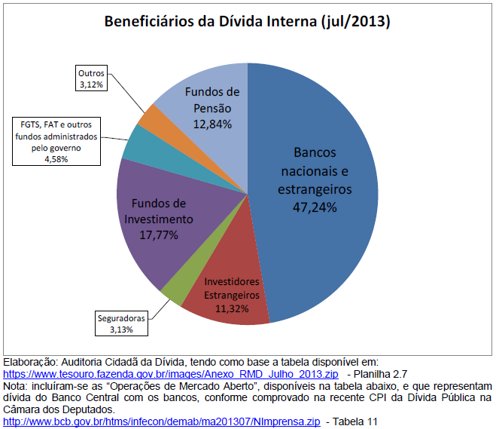

Slide 14
ESTRATÉGIAS DE AÇÃO
CONHECIMENTO DA REALIDADE
MOBILIZAÇÃO SOCIAL CONSCIENTE
AÇOES CONCRETAS
Auditoria da Dívida Pública para desmascarar o “Sistema da Dívida” e democratizar o conhecimento da realidade financeira NÚCLEOS
CONSTRUÇÃO DE CAMPANHA SOBRE CONSULTA NACIONAL POPULAR, sobre a Auditoria da Dívida, a Reforma da Previdência, Trabalhista, Privatizações e outros temas.

Slide 15
www.auditoriacidada.org.br
www.facebook.com/auditoriacidada.pagina

